Slide 1
Педтехнологии использования ЭОР на уроках информатики

Slide 2
Актуальность и перспективность
Современные педагогические технологии предусматривают использование информационных и коммуникационных методов для совершенствования методологической базы и практики преподавания.
Актуальность и перспективность опыта использования подобных средств заключается в том, что применение их в преподавании - это насущное требование времени. В Федеральном законе «Об образовании в Российской Федерации» говорится о необходимости расширения «… выбора образовательных ресурсов - не только печатных, но и электронных…».

Slide 3
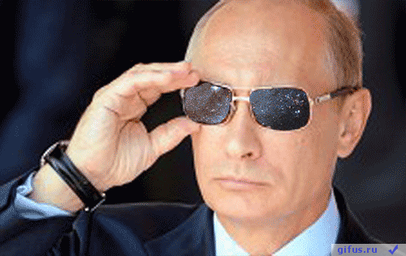
Концептуальность.
Применение ЭОР позволяет:
обеспечить все компоненты образовательной деятельности новыми методами и приемами
повысить интерактивность процесса обучения, что позволяет упростить самостоятельную работу учеников
полноценно заниматься вне аудитории дома, так как работа с информацией – главное в процессе обучения.
стимулировать разнообразие творческой деятельности учащихся,
повышать исследовательскую деятельность в учебном процессе.

Slide 4
Практическая значимость.
ЭОР - средство повышения эффективности образовательного процесса.
Электронные образовательные ресурсы могут применяться для объяснения нового материала через различные презентации, схемы и иные средства наглядности. Кроме того, с их помощью можно применять совершенно новые методы обучения, такие как создание собственных мини-проектов. Деятельность с помощью электронных устройств позволяет повысить ИКТ - компетенции учащихся.
ЭОР позволяют получать навыки самостоятельного поиска, анализа и систематизации информации, которая содержится в различных источниках.

Slide 5
Теоретическая база, обосновывающая применение ЭОР.
Применение ЭОР соответствует всем принципам обучения и позволяет в значительной мере усовершенствовать образовательный процесс:
работа с информацией - с их помощью можно её систематизировать и облегчить восприятие;
они позволяют тонко настроить уровень сложности, чтобы образовательный процесс соответствовал возможностям учеников;
появляется возможность максимально индивидуализировать обучение;
повысить мотивацию учеников, сделать уроки более разнообразными и интересными для них.
Электронные образовательные ресурсы являются не только способом заменить некоторые методики и приемы в обучении, они позволяют формировать ИКТ- компетенции, которые жизненно важны для любого современного человека. Вышеозначенная компетенция развивается благодаря тому, что компьютеризация позволяет:
развить наглядно-образное, творческое мышление;
заняться эстетическим воспитанием учеников при помощи мультимедийных устройств;
формировать и совершенствовать умение находить оптимальное решение проблемы;
прививать информационную культуру;
учить правильно воспринимать информацию и отсеивать ненужную;
сформировать умения и навыки работы с электронными устройствами;
развить любознательность, эрудицию, научить правильному общению с техникой и с людьми посредством электронных устройств.

Slide 6
Различают следующие виды электронных ресурсов:
Презентации;
видеолекции;
образовательный комплекс (справочник, энциклопедия и тд);
учебная (развивающая) компьютерная игра;
учебный модуль;
учебное пособие;
тест/задачник;
компьютерные модели изучаемых процессов;
лабораторный практикум;
практические тренажеры;
учебные базы данных.
дистанционные курсы;

Slide 7
Оптимальность и эффективность средств.
Современные ЭОР обладают рядом отличительных свойств. Они:
-мультимедийны, т.е. способны соединять в себе несколько типов информации, переведенной в электронный вид (текст, звук, фото, анимация, видео и др.), в силу чего несут большой потенциал эмоционального воздействия;
-интерактивны, т.е. обладает способностью взаимодействовать с человеком (например: поставить задачу перед пользователем, оценить результат решения и поставить более сложную задачу).
Эффективность урока – это степень достижения заданной цели педагогической деятельности с учётом оптимальности (необходимости и достаточности) затраченных усилий, средств, и времени
Эффективное использование инновационных образовательных технологий, в том числе информационно-коммуникационных, в образовательном процессе рассматривается как ключевое условие повышения качества образования, снижения нагрузки учащихся, более эффективного использования учебного времени.
Эффективным методом и средством повышения качества современной системы образования является применение интерактивных досок.
ЭОР можно использовать на уроках в разных режимах:
обучающем - в виде презентации теоретического материала;
развивающем - в виде интерактивных упражнений;
контролирующем - в виде интерактивных контрольных заданий с функциями самоконтроля.
Использование тренажеров, обучающих и контролирующих программ по отдельным темам курса , электронных образовательных ресурсов интернета, в частности сайта для подготовки к ЕГЭ и ГИА, повышает мотивацию обучения, позволяет развивать потребность обучающихся в самостоятельной работе. Таким образом, возникают познавательные потребности, которые и способствуют проявлению познавательных интересов и интеллектуальных способностей.

Slide 8
ПЕДТЕХНОЛОГИИ: проблемное обучение
Создание в учебной деятельности проблемных ситуаций и организация активной самостоятельной деятельности учащихся по их разрешению, в результате чего происходит творческое овладение знаниями, умениями, навыками, развиваются мыслительные способности.
Презентация, видеоролик, тематический сайт с заданием и т.д.

Slide 9
разноуровневое обучение
У учителя появляется возможность помогать слабому, уделять внимание сильному, реализуется желание сильных учащихся быстрее и глубже продвигаться в образовании. Сильные учащиеся утверждаются в своих способностях, слабые получают возможность испытывать учебный успех, повышается уровень мотивации ученья.
Учебный модуль (разноуровневые задания, тесты) и т.д.

Slide 10
проектные методы обучения
Работа по данной методике дает возможность развивать индивидуальные творческие способности учащихся, более осознанно подходить к профессиональному и социальному самоопределению.
Энциклопедии, электронные учебники и т.д.

Slide 11
исследовательские методы в обучении
Дает возможность учащимся самостоятельно пополнять свои знания, глубоко вникать в изучаемую проблему и предполагать пути ее решения, что важно при формировании мировоззрения. Это важно для определения индивидуальной траектории развития каждого школьника. Дает возможность учащимся самостоятельно пополнять свои знания, глубоко вникать в изучаемую проблему и предполагать пути ее решения, что важно при формировании мировоззрения. Это важно для определения индивидуальной траектории развития каждого школьника
Видеолекции, тематические сайты, словари, дистанционный курс, энциклопедии, справочники, мультимедийные электронные издания и т.д.

Slide 12
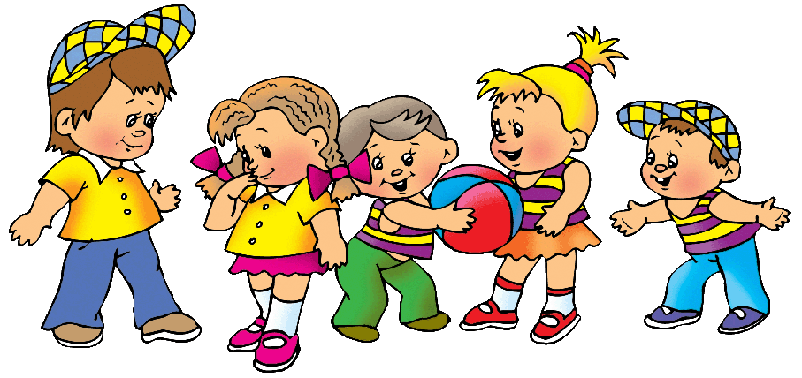
технология использования в обучении игровых методов: ролевых, деловых, и других видов обучающих игр
Расширение кругозора, развитие познавательной деятельности, формирование определенных умений и навыков, необходимых в практической деятельности, развитие общеучебных умений и навыков.
Учебные (развивающие) компьютерные игры, виртуальные лаборатории, учебные тренажеры, презентация и т.д.

Slide 13
обучение в сотрудничестве (командная, групповая работа)
Сотрудничество трактуется как идея совместной развивающей деятельности взрослых и детей, Суть индивидуального подхода в том, чтобы идти не от учебного предмета, а от ребенка к предмету, идти от тех возможностей, которыми располагает ребенок, применять психологопедагогические диагностики личности.
Создание презентаций, электронные задачники, словари, учебники, тематические сайты и т.д.

Slide 14
Здоровьесберегающие технологии
Использование данных технологий позволяют равномерно во время урока распределять различные виды заданий, чередовать мыслительную деятельность с физминутками, определять время подачи сложного учебного материала, выделять время на проведение самостоятельных работ, нормативно применять ТСО, что дает положительные результаты в обучении.
Презентации, видеоролики по ТБ.

Slide 15
Систему инновационной оценки «портфолио»
Формирование персонифицированного учета достижений ученика как инструмента педагогической поддержки социального самоопределения, определения траектории индивидуального развития личности.

Slide 16
Список используемых ресурсов при реализации педагогических технологий:
Электронное приложение к учебнику «Информатика и ИКТ»;
Электронный учебник «Информатика: тесты, задания, лучшие методики», Молодцов В.А., Рыжикова Н.Б.;
http://school-collection.edu.ru
http://fcior.edu.ru
http://www.ict.edu.ru
http://fipi.ru
http://webpractice.com.ru
http://infourok.ru
http://lk.videouroki.net
http://kpolyakov.spb.ru

